Slide 1
ИНТЕГРИРОВАННЫЙ УРОК ПО МАТЕМАТИКЕ + ПДД
3 КЛАСС
Шведова Анна Викторовна
Смирнова Любовь Викторовна
учитель начальных классов
МБОУ « СОШ № 11» г. Кемерово

Slide 2
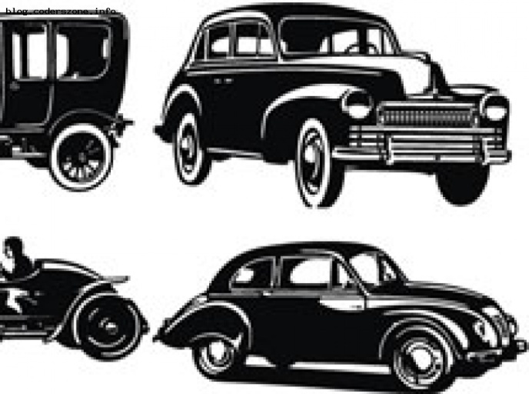
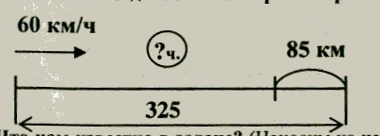
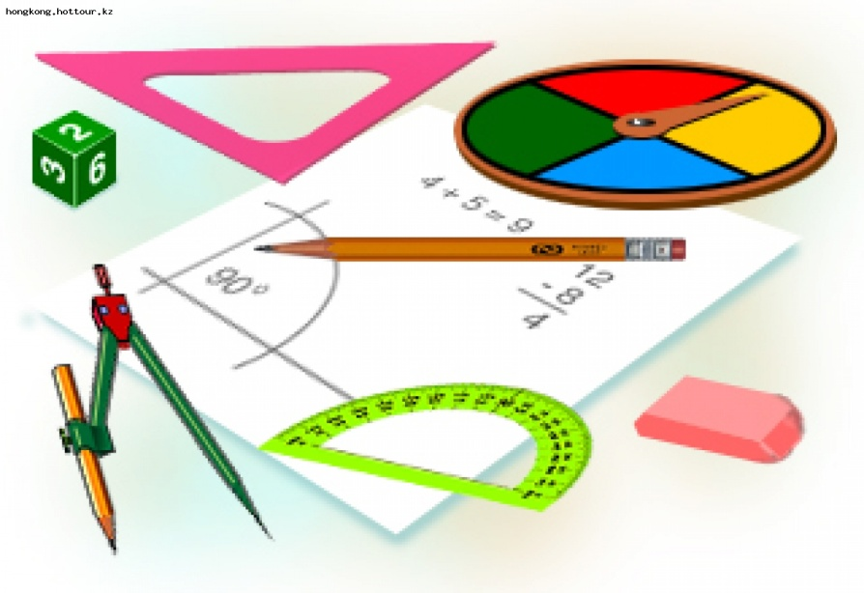
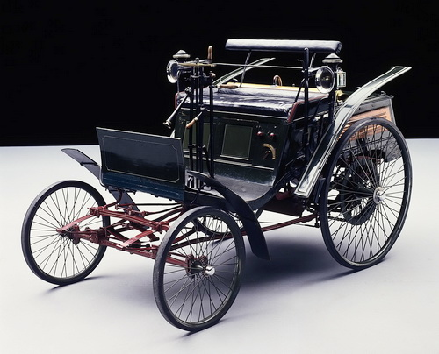
РЕШЕНИЕ ЗАДАЧ.
ИСТОРИЯ ПОЯВЛЕНИЯ ОТЕЧЕСТВЕННОГО АВТОМОБИЛЯ

Slide 3
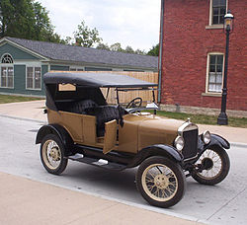
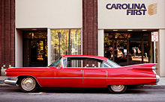
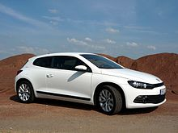
САМОХОДНОЕ БЕЗРЕЛЬСОВОЕ ТРАНОСПРТНОЕ СРЕДСТВО
СИМВОЛ 20 ВЕКА -
ОДИН ИЗ ПЕРВЫХ АВТОМОБИЛЕЙ 19 века
АВТОМОБИЛЬ 21 ВЕКА

Slide 4
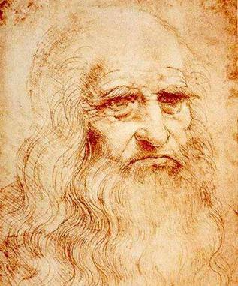
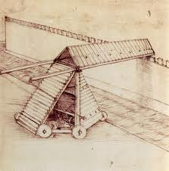
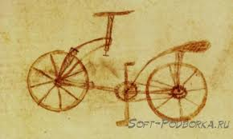
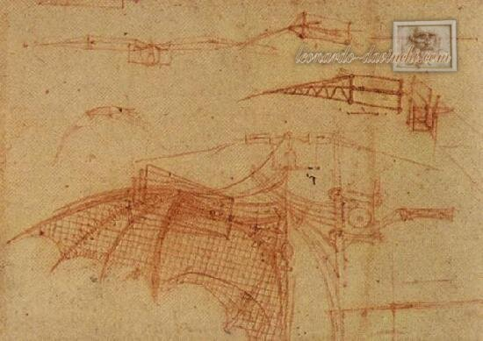
ЛЕОНАРДО ДА ВИНЧИ
15-16 вв.
Изобретатель, художник, писатель

Slide 5
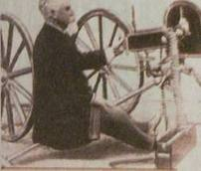
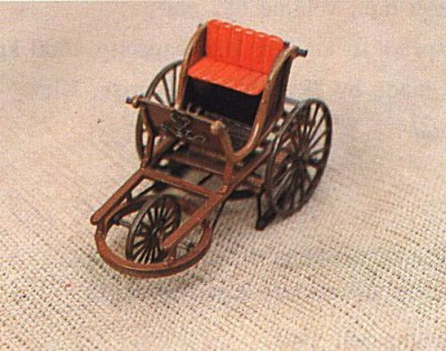
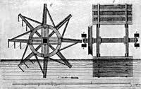
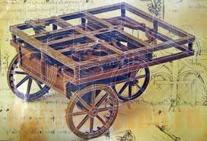
ИВАН КУЛИБИН
Конец 18 века

Slide 6
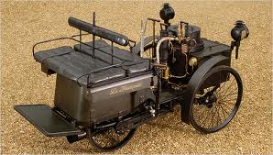
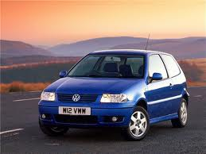
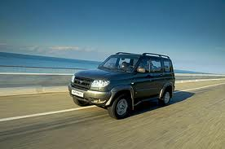
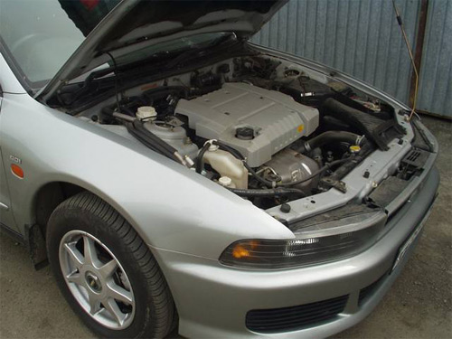
НЕУЖЕЛИ И ТАКОЕ БЫВАЕТ?
Автомобильное средство с паровым типом двигателя
Автомобиль с бензиновым типом автомобиля
Автомобиль с дизельным типом двигателя
Автомобиль с газовым типом двигателя

Slide 7
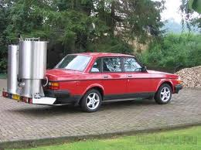
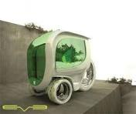
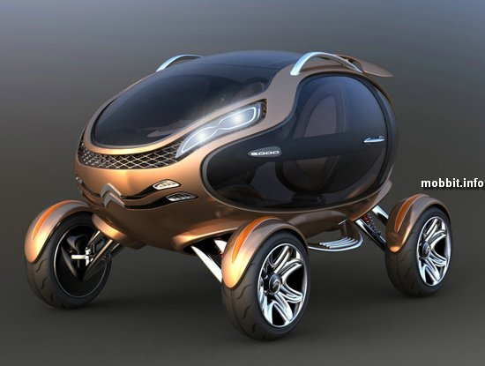
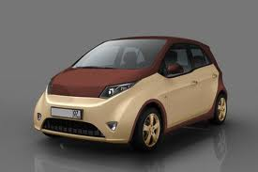
НЕУЖЕЛИ И ТАКОЕ БЫВАЕТ?
Автомобиль с газогенераторным типом двигателя
Автомобиль с водородным типом двигателя
Электромобиль
Гибридный автомобиль

Slide 8
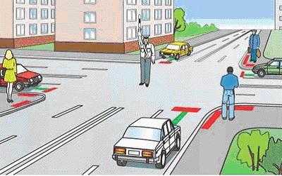
ПДД

Slide 9
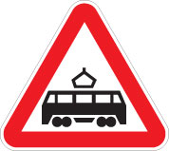



ДОРОЖНЫЕ ЗНАКИ

Slide 10
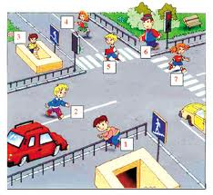

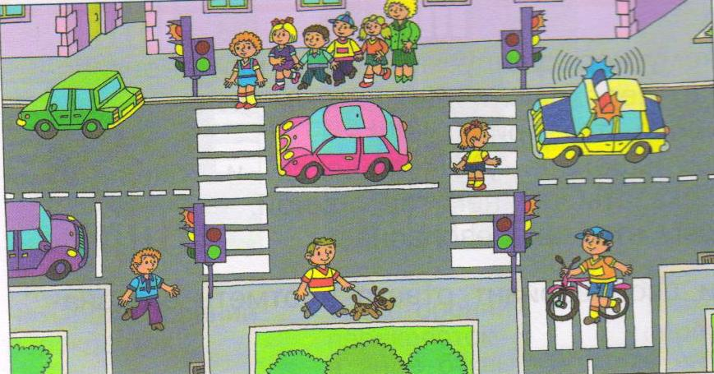
ФИЗМИНУТКА
Бурлит в движении мостовая:
Бегут авто, спешат трамваи.
Все будьте правилу верны -
Держитесь правой стороны.
Где улицу надо тебе перейти
О правиле помни простом:
С вниманием налево сперва погляди,
Направо взгляни потом.
На проезжей части, дети,
Не играйте в игры эти.
Бегать можно без оглядки
Во дворе и на площадке.

Slide 11
СПАСИБО ЗА ВНИМАНИЕ!

